Slide 1

Jean-Baptiste

Slide 2





Présentation
Notes:
Présentation des différents système de gestion de sources et des serveurs git. Bitbucket est un serveur svn, mercurial et git.

Slide 3
Systèmes de gestions de sources

Slide 4
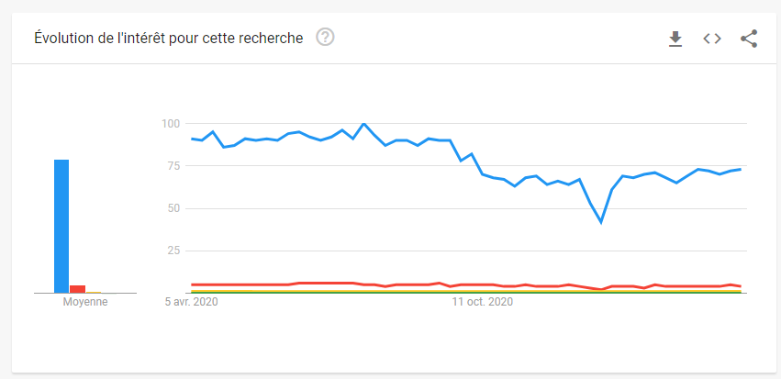
Trends

Slide 5
Avantages
Amélioration le travail collaboratif
Si modifications simultanée => merge (fusion)
développement plusieurs versions en même temps grâce aux branches
historique : qui a fait quoi, quand, comment et pourquoi
archivage améliore la sécurité (pertes de données) et la maintenance (rollback en cas de problèmes)

Slide 6
Inconvénients
Plusieurs fonctionnalités / prise en main
Logiciel client

Slide 7
Servers git

Slide 8
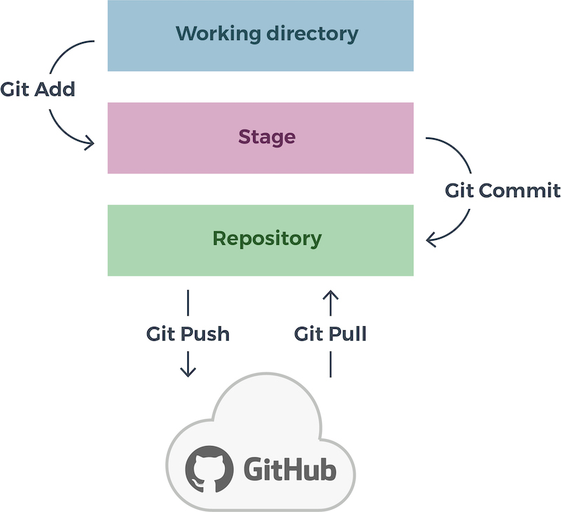
Git en un schema

Slide 9
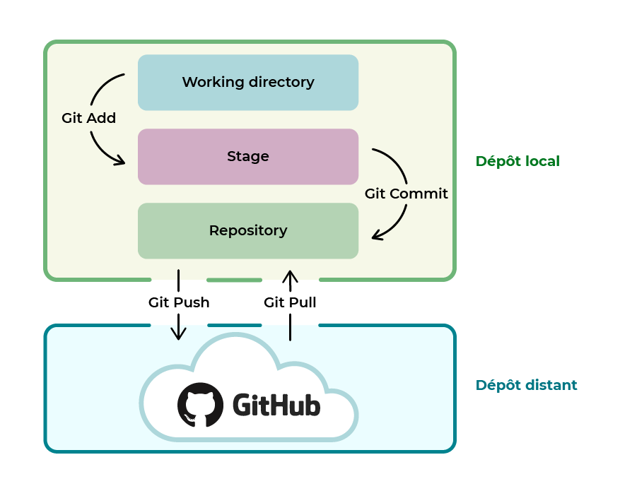
Git en un schema

Slide 10
Installer git

Slide 11

Installer Git
https://git-scm.com/downloads

Slide 12
Git config
git config --global user.name "John Doe"
git config --global user.email john@doe.com
Notes:
git config --global core.editor "C:/Program Files/Sublime Text 3/subl.exe«
[core]
editor = 'C:/Program Files/Sublime Text 3/subl.exe' -w

Slide 13
Découverte GitHub

Slide 14
Découverte de GitHub
https://github.com/
Créer un compte
Explorer des repos
Créer une organisation
Créer un répo
Notes:
Pull request, issues

Slide 15
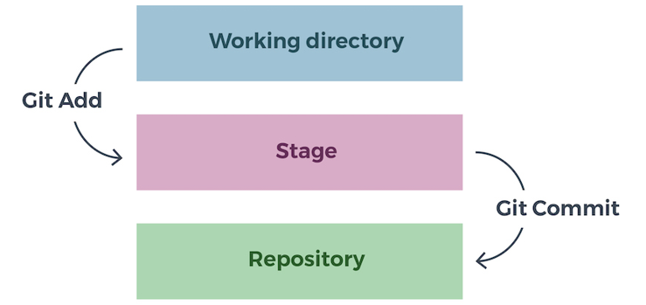
stage

Slide 16
Etats des fichiers
Etat
Non indexé
Indexé
Modified
Staged
Commited
Notes:
.gitignore, .git/info/exclude

Slide 17

Création dépôt Git

Slide 18
Créer un dépôt en local
Github + git clone
Notes:
git clone https://GIT_REPO_URL [custom nom dossier en local]

Slide 19
Créer un dépôt en local
Initialisation en local
git init git add . Git commit –m “message” git branch –M main git remote add origin https://GIT_REPO_URL git push –u origin main
Notes:
git branch –M main: avec –M l’ancienne branche (master) sera renommée main Avec #BlackLivesMatter GitHub a renommé la branche par défaut master en main. Si 1er usage, le git push –u origin main ouvrira une popup pour se connecter au server

Slide 20

Modification dépôt Git
Notes:
Gérer le temps

Slide 21
Modification d’un dépôt
git status
git add , git commit
git restore --staged NOM_FICHIER
Notes:
Git version 2.25.0 a introduit restore

Slide 22
Modification d’un dépôt
Mise à jour
git pull
git fetch
git merge
git push

Slide 23
Modification d’un dépôt
Annulation / suppression
indexé
git restore --staged [NOM_FICHIER | NOM_DOSSIER]
Non indexé
git restore --staged [NOM_FICHIER | NOM_DOSSIER]
git rm option [NOM_FICHIER | NOM_DOSSIER]
Option : [--cached | -f]

Slide 24
Modification d’un dépôt
Annulation changements en local
git checkout -- [NOM_FICHIER | NOM_DOSSIER]
Notes:
Annule tous les changements en local et récupère la version du serveur

Slide 25
Modification d’un dépôt
Suppression commit
git reset HEAD^
Notes:
git reset HEAD~{xx} : xx nombre de commit à supprimer

Slide 26
Modification d’un dépôt
Renommer un fichier
git mv ancien-nom-fichier nouveau-nom-fichier
Notes:
Le fichier doit être présent dans le serveur distant

Slide 27
Modification d’un dépôt
Modifier dernier commit
git commit --amend
Notes:
git commit -m 'validation initiale’
git add fichier_oublie git commit –amend
Eviter « Oups, j’avais oublié ce fichier » ou « Zut, correction d’une faute sur le dernier commit ».

Slide 28
Modification d’un dépôt
Sauvegarde temporaire
git stash list
git stash push [-u] [-m]
git stash pop
git stash apply
git stash show

Slide 29
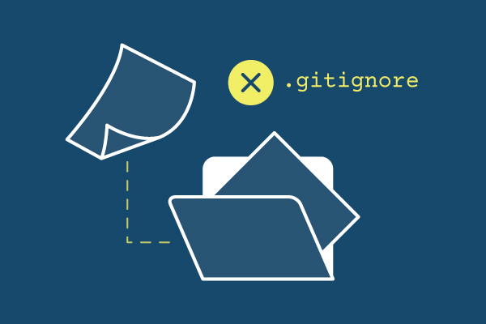
Ignorer les fichiers
Notes:
Fin matinée

Slide 30
Ignorer les fichiers
.git/info/exclude
.gitignore
Un fichier versionné ne peut pas être exclus
Notes:
.git/info/exclude => Pas trop visible
.gitignore => à la racine du projet . Donc plus visible

Slide 31
Ignorer les fichiers
Règles exclusion
/* !/foo /foo/*
!/foo/bar
Login.*
Notes:
exclude everything except directory foo/bar
Login.* => Login.php, Login.txt, Login.css

Slide 32
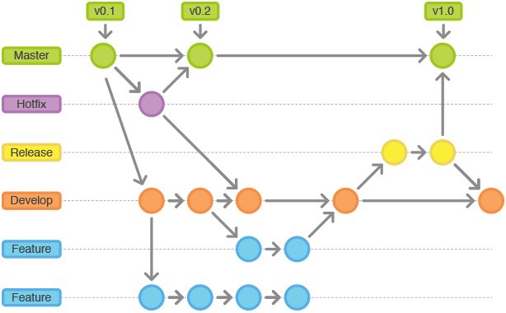
Les branches

Slide 33
Comprendre les branches git

Slide 34
Comprendre les branches git
Lister les branches
git branch -a
git branch -r
Notes:
-a pour --all
-r pour --remotes

Slide 35
Comprendre les branches git
Créer une branche
git branch -M NOM_BRANCHE
git checkout -b NOM_BRANCHE

Slide 36
Comprendre les branches git
Changer de branche
git checkout NOM_BRANCHE
git switch NOM_BRANCHE

Slide 37
Comprendre les branches git
Supprimer une branche
git branch -d NOM_BRANCHE
git push origin --delete NOM_BRANCHE
Notes:
git push origin --delete NOM_BRANCHE : suppression server aussi

Slide 38

Tags
Notes:
Etiquetage

Slide 39
Tags
Créer
git tag –a VERSION –m ‘’message version’’
Notes:
git tag -a v1.4 -m "my version 1.4"

Slide 40
Tags
Lister
git tag
git tag -l ‘’pattern’’
Notes:
git tag -l "v1.8.5*"
v1.8.5
v1.8.5-rc0
v1.8.5-rc1
v1.8.5-rc2
v1.8.5-rc3

Slide 41
Tags
Revenir sur un tag
git checkout TAG_VERSION
git switch TAG_VERSION
Notes:
git tag -l "v1.8.5*"
v1.8.5
v1.8.5-rc0
v1.8.5-rc1
v1.8.5-rc2
v1.8.5-rc3

Slide 42
Tags
Commit isolé
git checkout –b [NOM_BRANCHE] [TAG_VERSION]
git checkout -b version2 v2.0.0
git tag –a v2.0.1 –m ‘’message version’’
Notes:
In “detached HEAD” state, if you make changes and then create a commit, the tag will stay the same, but your new commit won’t belong to any branch and will be unreachable, except by the exact commit hash.
git checkout -b version2 v2.0.0

Slide 43
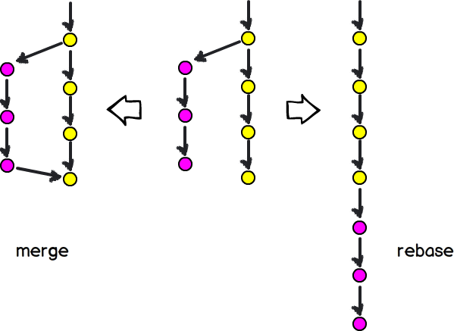
Merge

Slide 44
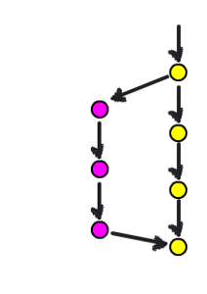
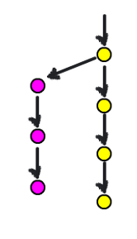

Merge

Slide 45
Merge
git checkout branche-cible
git merge branche-source

Slide 46
Merge – fast forward
git checkout branche-cible
git merge branche-source
Notes:
git merge --ff branche-source

Slide 47
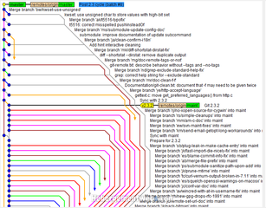
Merge

Slide 48
Merge – rebase

Slide 49
Merge – rebase
git checkout branche-source
git rebase branche-cibe
Notes:
git merge --ff branche-source
git rebase main

Slide 50

Pull request

Slide 51
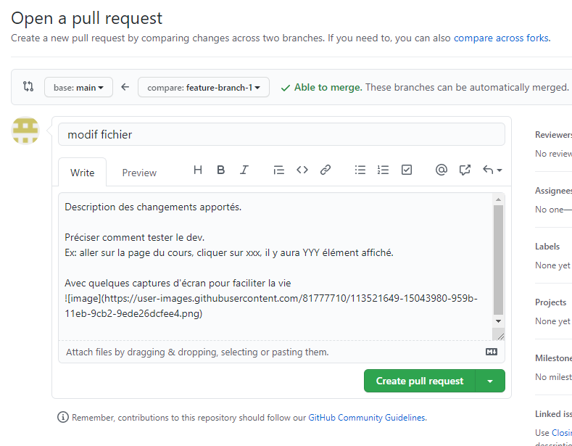
Pull request

Slide 52
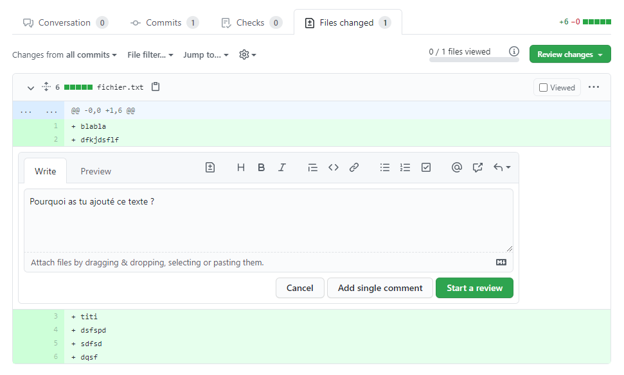
Pull request

Slide 53
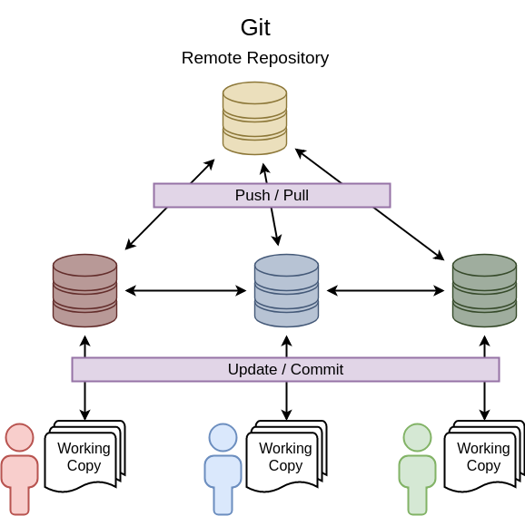
En équipe

Slide 54
Travailler en équipe

Slide 55
Gérer des dépôts distants
git clone https://GIT_REPO_URL
git remote add origin https://GIT_REPO_URL
git remote rename [ancien-nom] [nouveau-nom]
git remote rm [nom-repo]

Slide 56

Gérer dépôt distant

Slide 57
Gérer des dépôts distants
git clone https://GIT_REPO_URL
git remote add origin https://GIT_REPO_URL
git remote rename [ancien-nom] [nouveau-nom]
git remote rm [nom-repo]

Slide 58

Git et Moodle

Slide 59
Gérer des dépôts distants
git clone https://GIT_REPO_URL
Paramétrer l’exclusion des fichiers
Créer le répo d’un theme, plugin …
Cloner et modifier ce répo

Slide 60





IDE

Slide 61
IDE

Slide 62

MERCI A VOUS

Slide 63
Git config
git init git add remote origin https://GIT_REPO_URL
git pull origin master git branch --set-upstream-to=origin/main master git fetch origin git merge origin/master
git push origin master git fetch origin git merge origin/master

Slide 64
Composer / ubuntu
sudo apt update
sudo apt install php-cli unzip
cd ~
curl -sS https://getcomposer.org/installer -o composer-setup.php
sudo php composer-setup.php --install-dir=/usr/local/bin --filename=composer
Notes:
https://www.digitalocean.com/community/tutorials/how-to-install-and-use-composer-on-ubuntu-20-04-fr
En plus des dépendances qui devraient déjà être incluses dans votre système Ubuntu 20.04, telles quegit et curl, Composer nécessite php-cli pour exécuter les scripts PHP en ligne de commande, et unzip pour extraire les archives zippées

